Slide 1
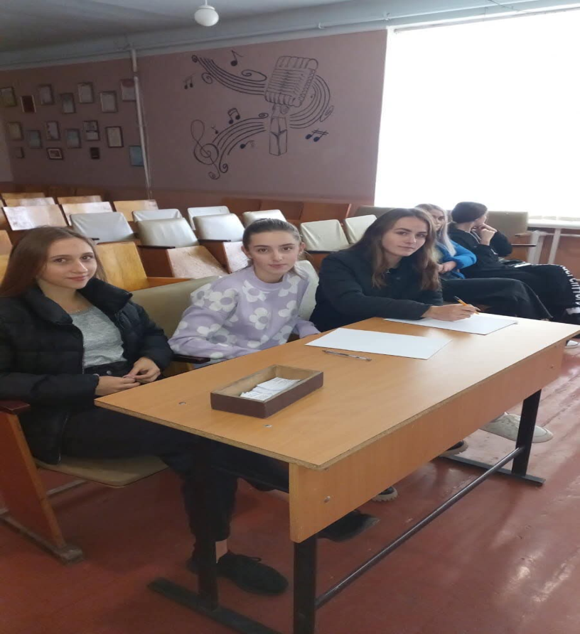
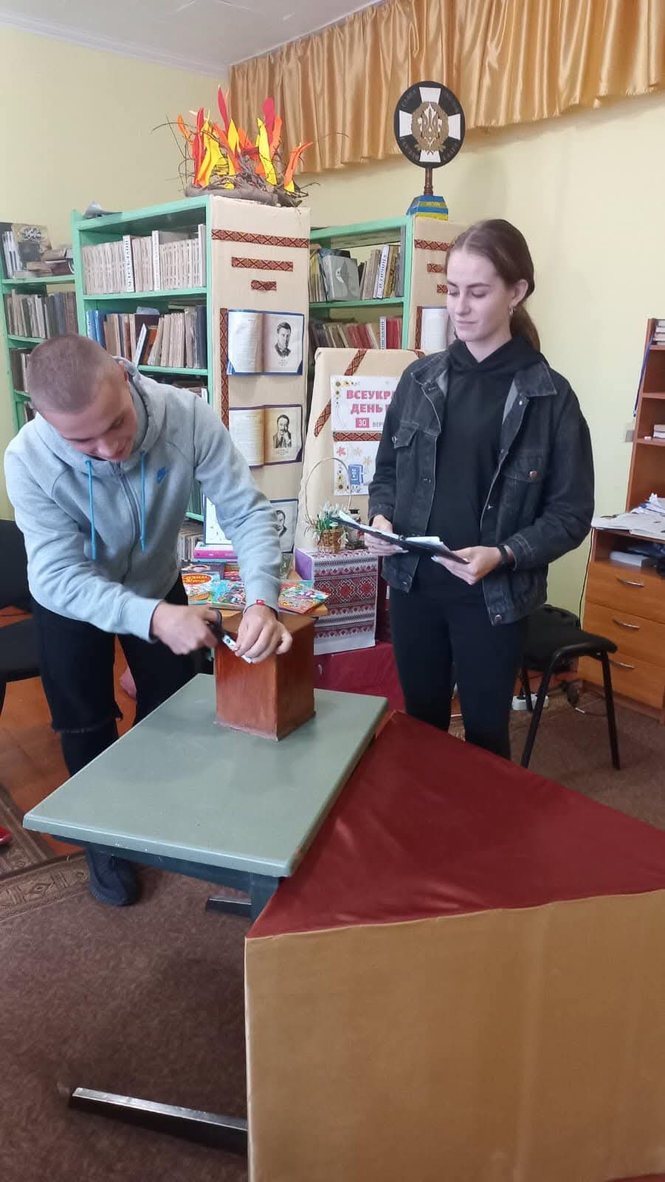
Організація роботи УП , передвиборча агітація
https://www.facebook.com/share/p/17u9DxAHzg/

Slide 2
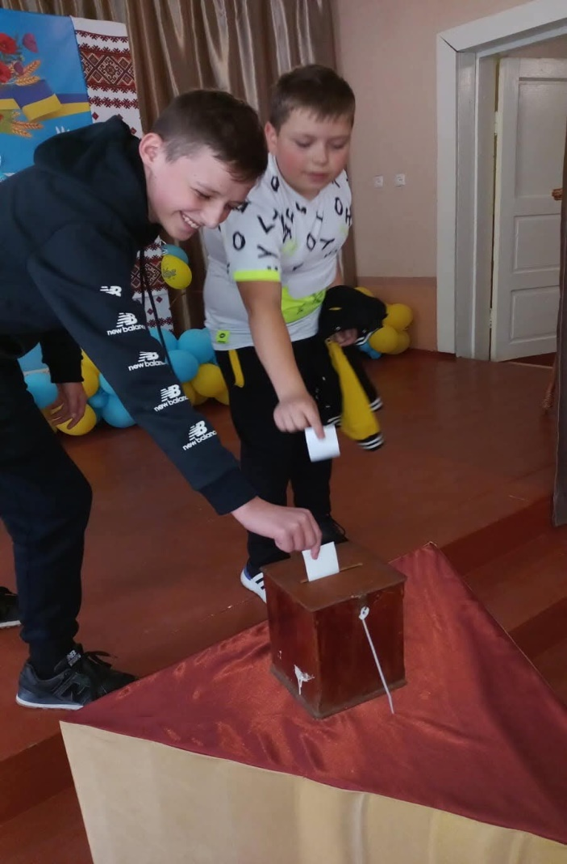
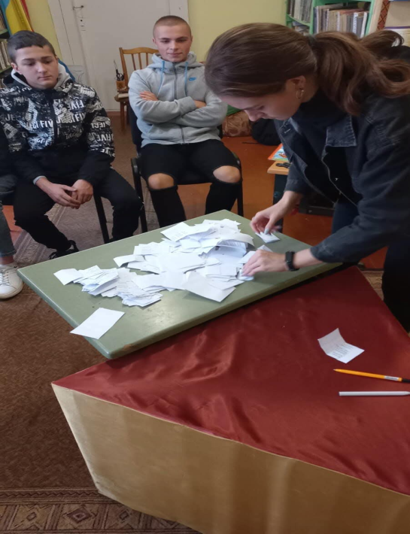
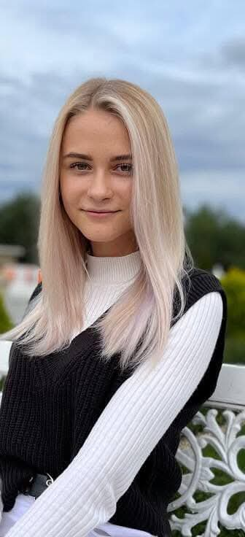
Вибори голови УП, підсумки голосування

Slide 3
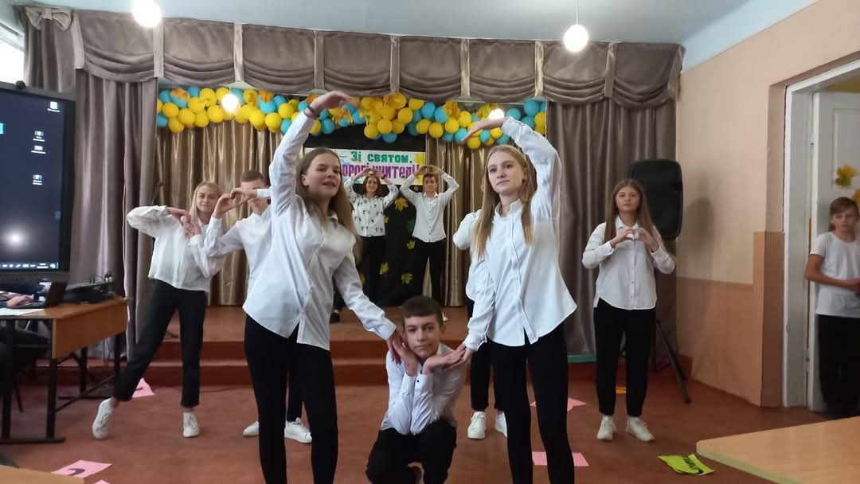
Виступ до Дня учителя

Slide 4
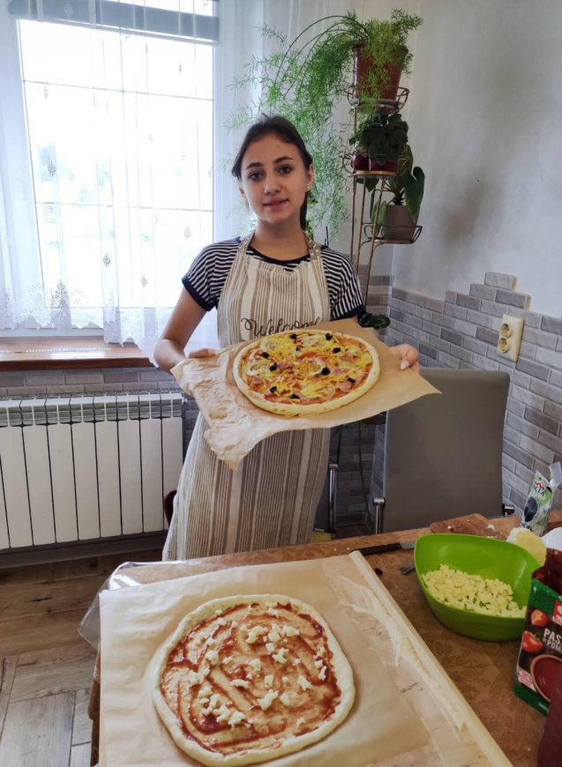
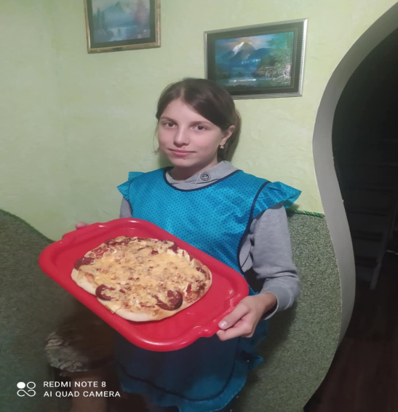
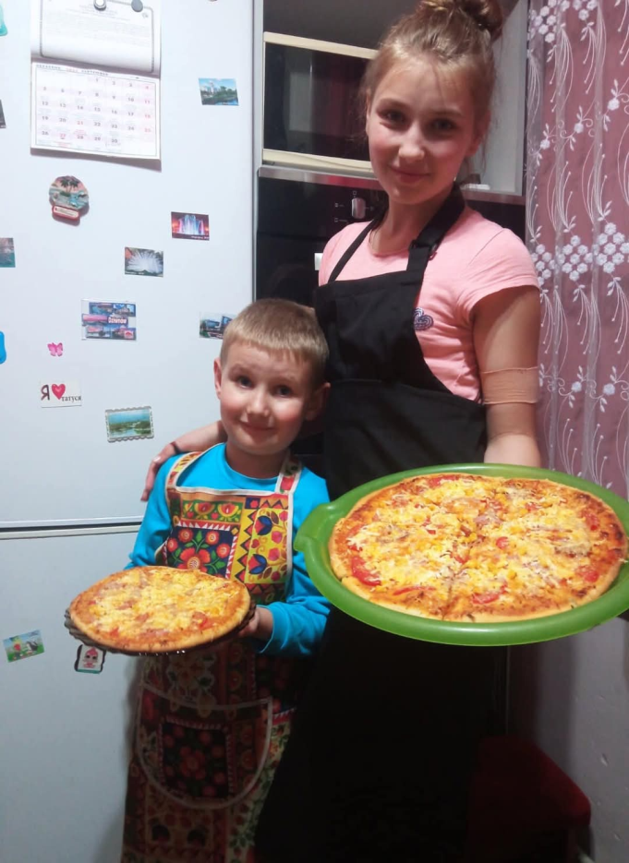
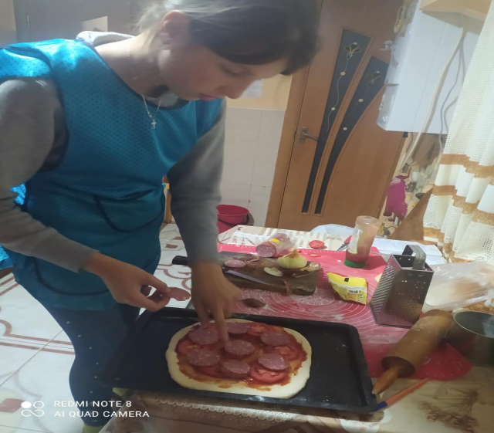
День піци

Slide 5
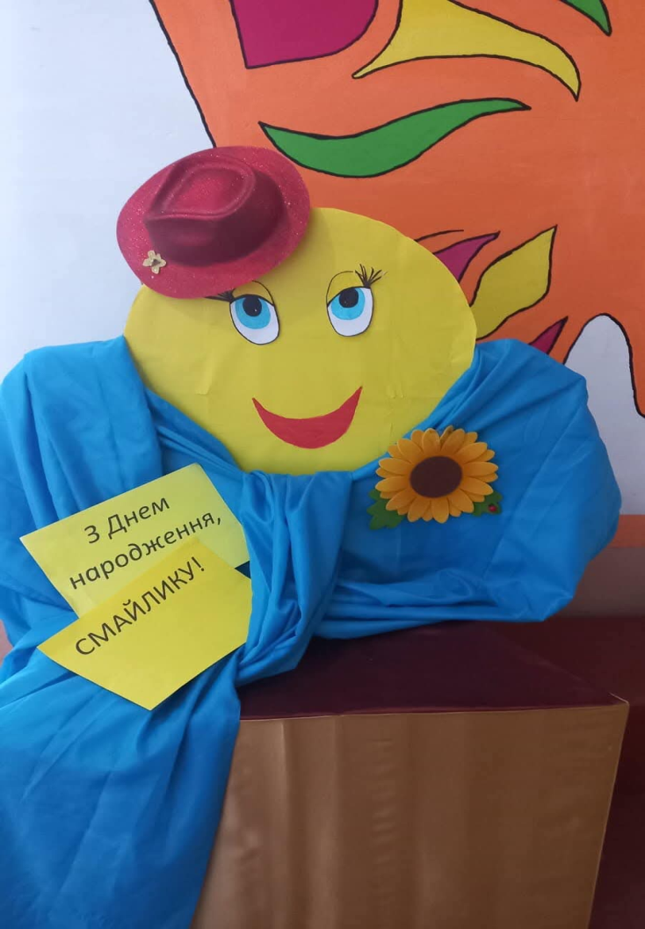
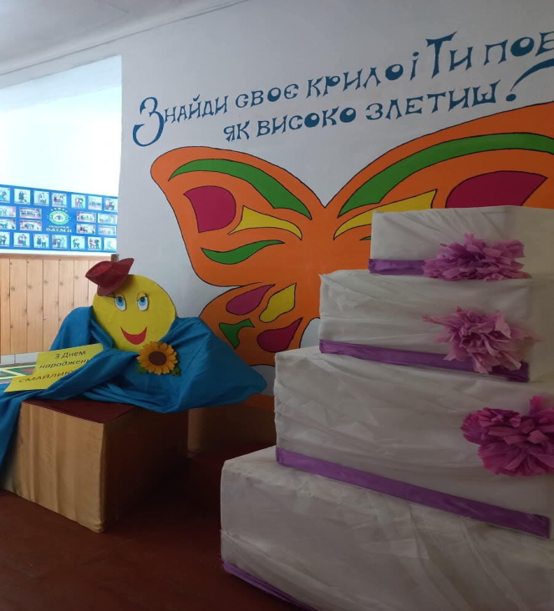
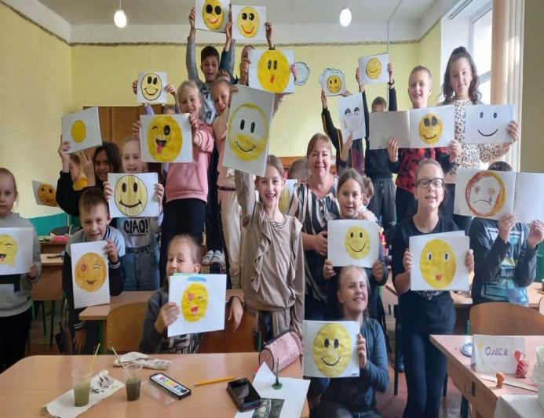
«День народження СМАЙЛИКА» фотозона

Slide 6
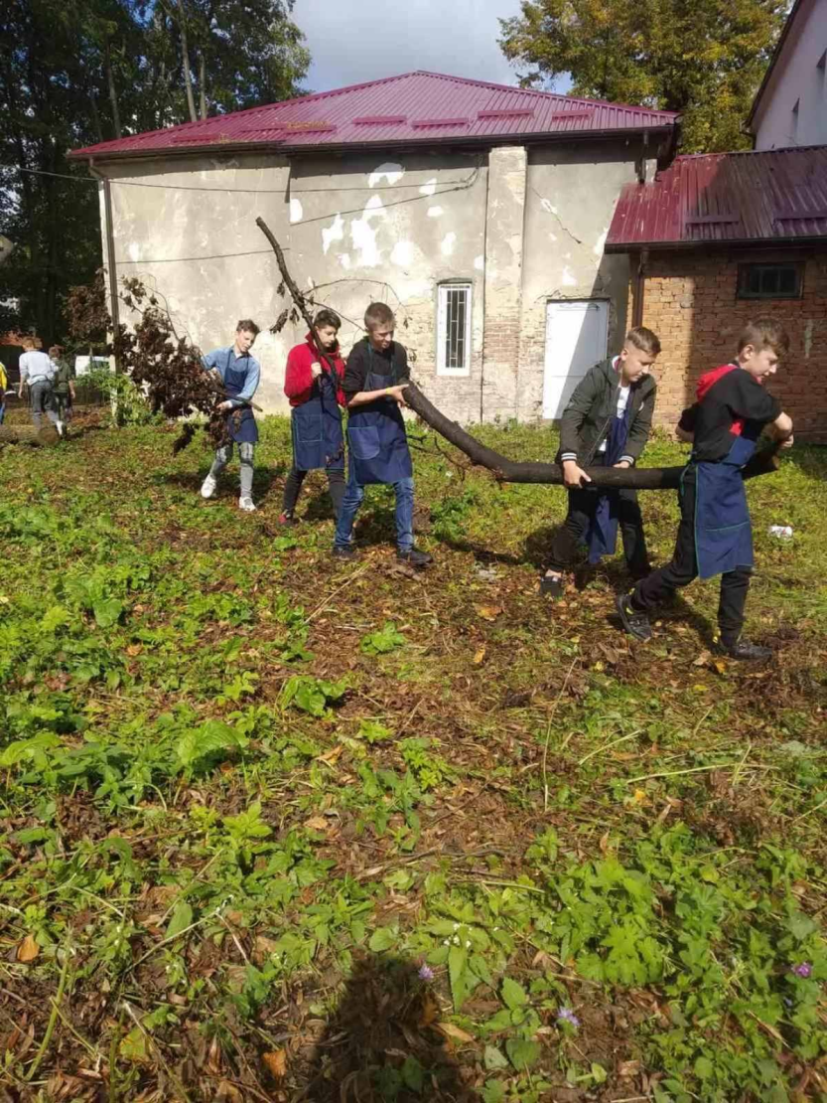
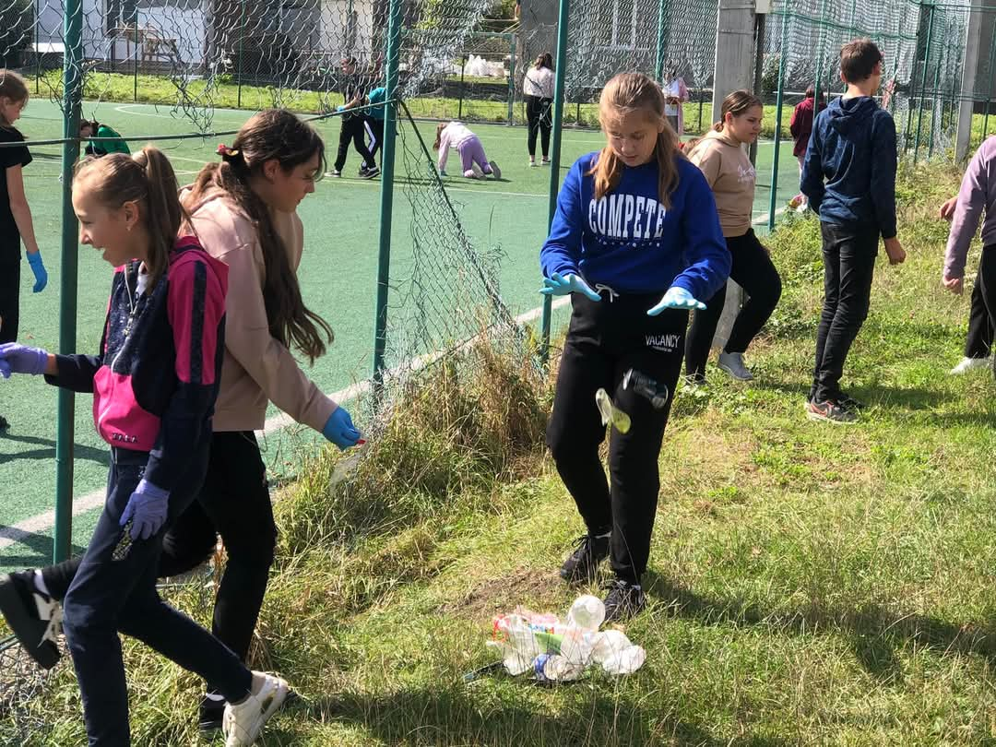
День довкілля

Slide 7
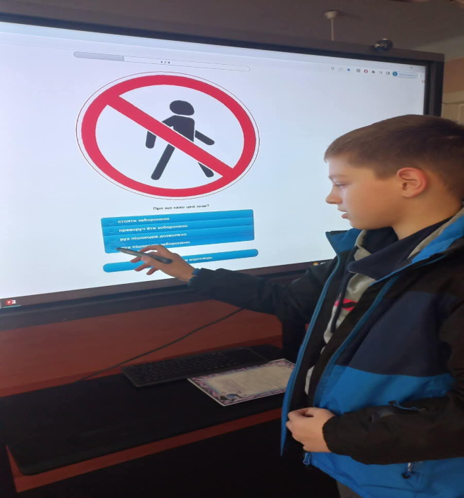
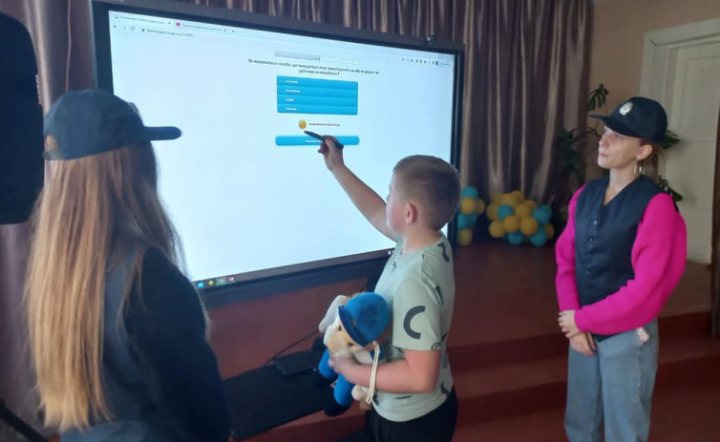
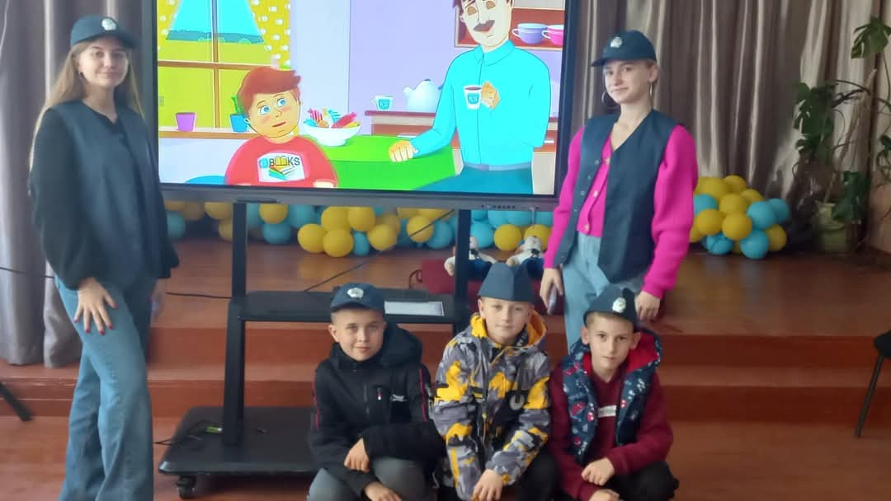
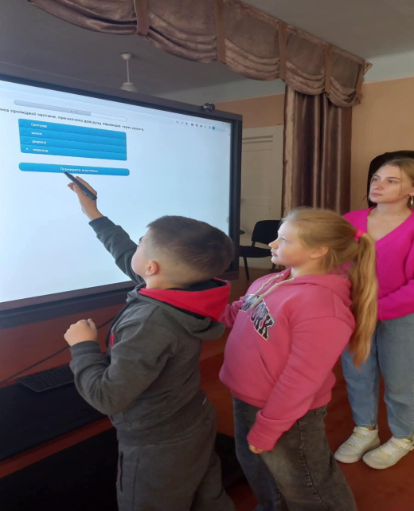
«Вивчаємо правила дорожнього руху» для молодших школярів

Slide 8
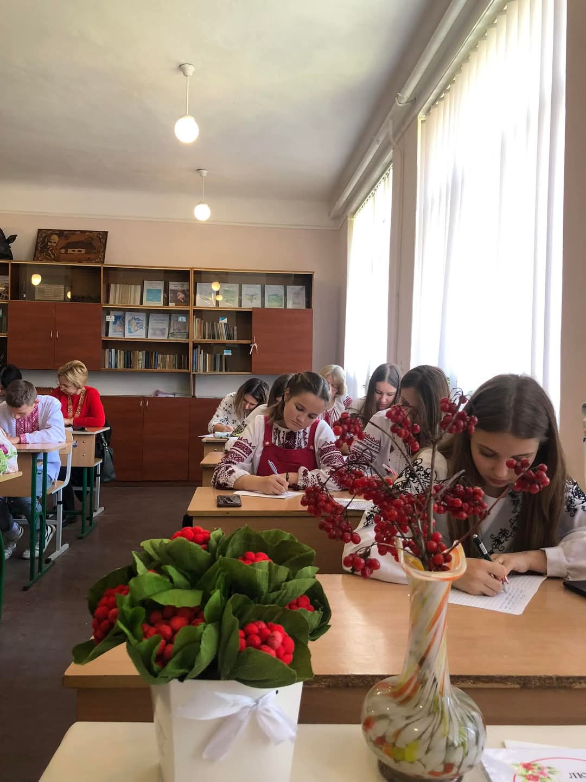
Участь у радіодиктанті до Дня писемності

Slide 9
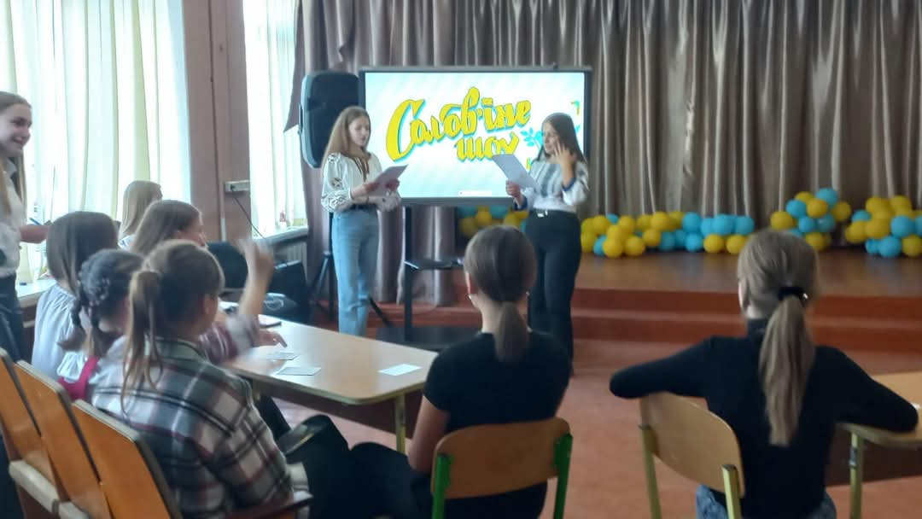
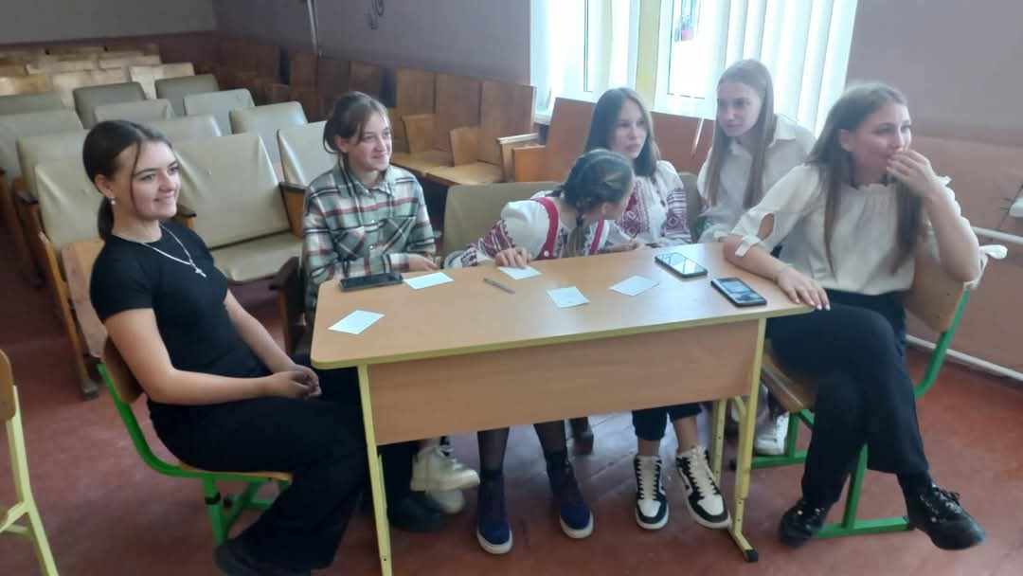
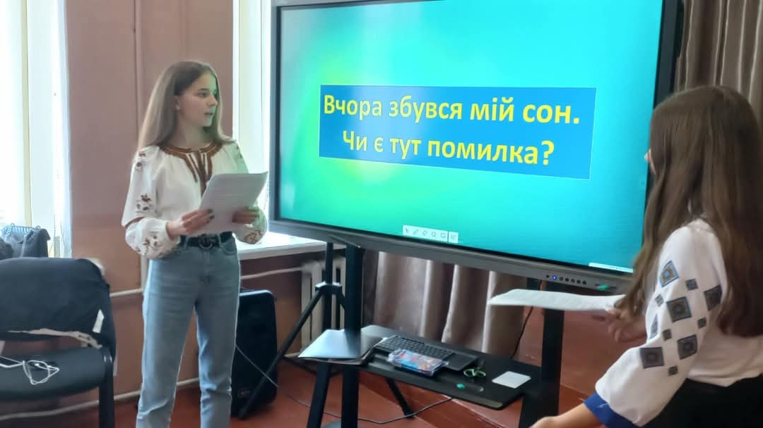
«Солов`їне шоу»

Slide 10
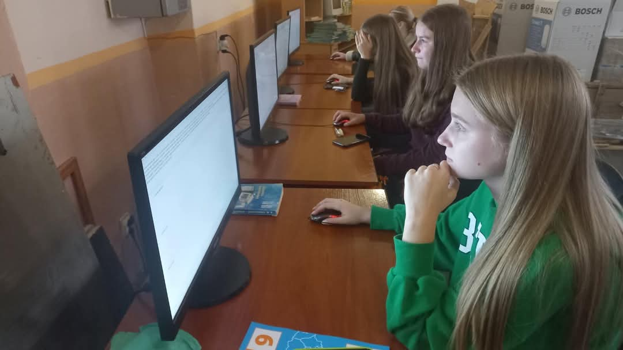

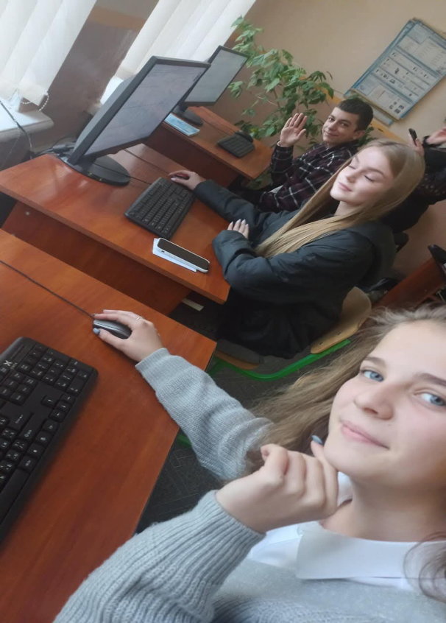
Участь у Всеукраїнському конкурсі «Я- людина»

Slide 11
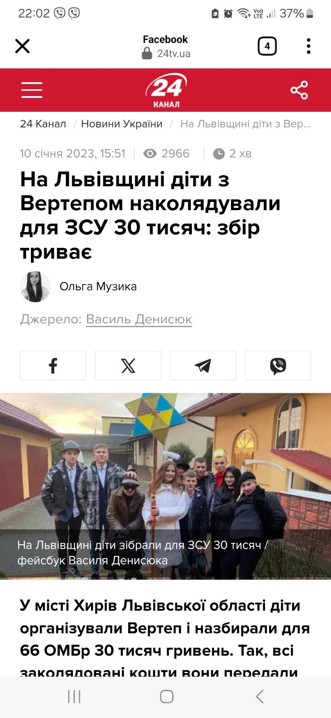
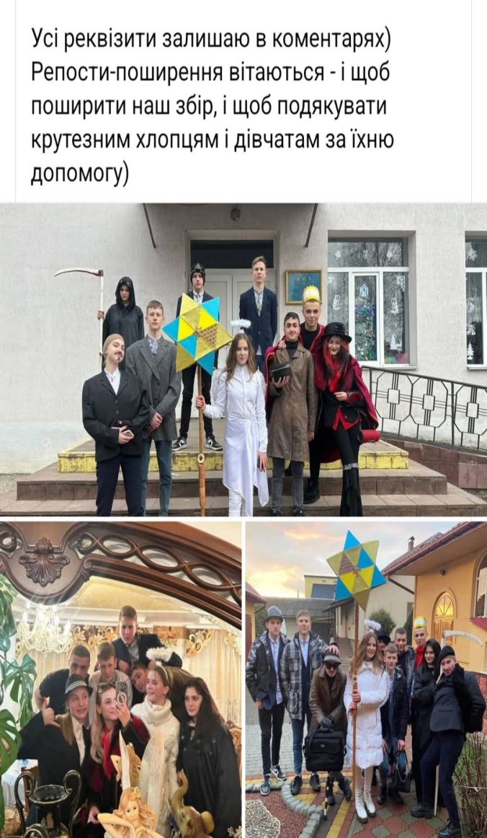
Коляда для Перемоги

Slide 12
Покликання на відео
До Дня Збройних сил України
https://www.facebook.com/share/v/1Ga58TPBbW/
До Дня боротьби зі СНІДом
https://www.facebook.com/share/v/1Dtv6cMna3/
Ярмарок «Наш донат у ПЕРЕМОГУ»
https://www.facebook.com/share/v/1DwT6HvPi7/
Захід «Кровава ціна нашої Гідності»
https://www.facebook.com/share/v/12BoraPoXeQ/
До Дня Гідності та свободи
https://www.facebook.com/share/v/18FAgcKNWc/

Slide 13
До Дня Захисника
https://www.facebook.com/share/v/1E9WEyTDKT/
«Веселі перерви»- руханки для молодших школярів
https://www.facebook.com/share/v/1D7SfwbKjU/
День миру
https://www.facebook.com/share/v/1B8va3TBzB/
День памяті та примирення
https://www.facebook.com/share/v/14p86tHcnD/

Slide 14
День матері
https://www.facebook.com/share/v/153ysTt2Bt/
Вітання із Великоднем
https://www.facebook.com/share/p/19rJsAFeNQ/
День Соборності
https://www.facebook.com/share/p/1BZxuTXj1G/
День вишиванки
https://www.facebook.com/share/v/1HYa6QrTQ1/

Slide 15
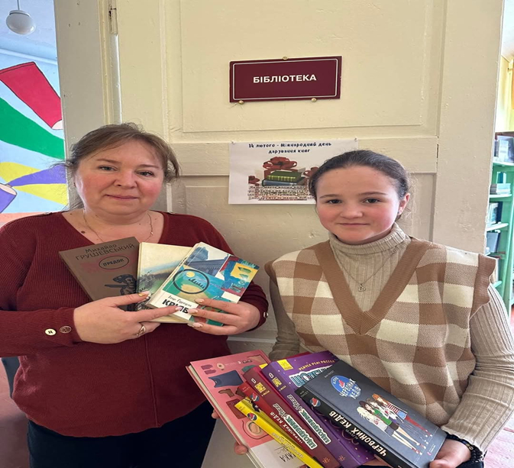
Участь в акції «Подаруй бібліотеці книгу»

Slide 16

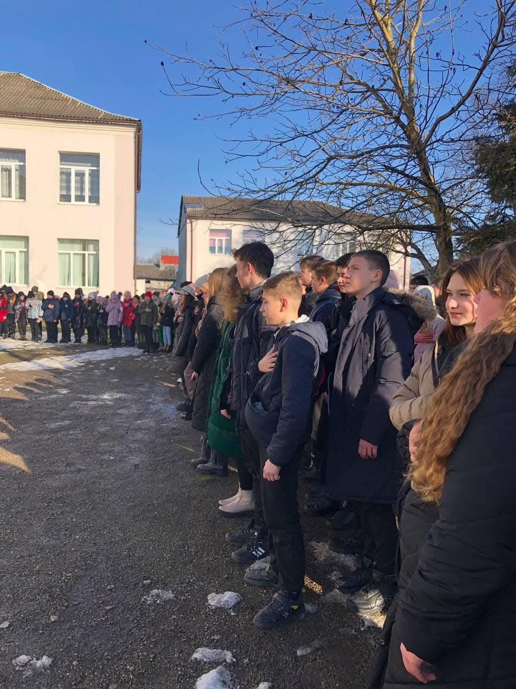

Slide 17
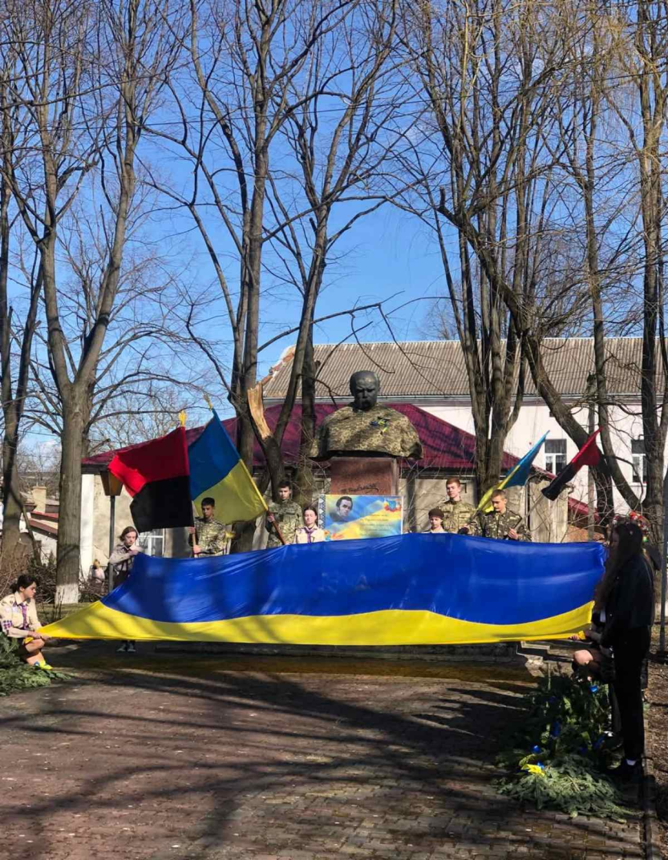
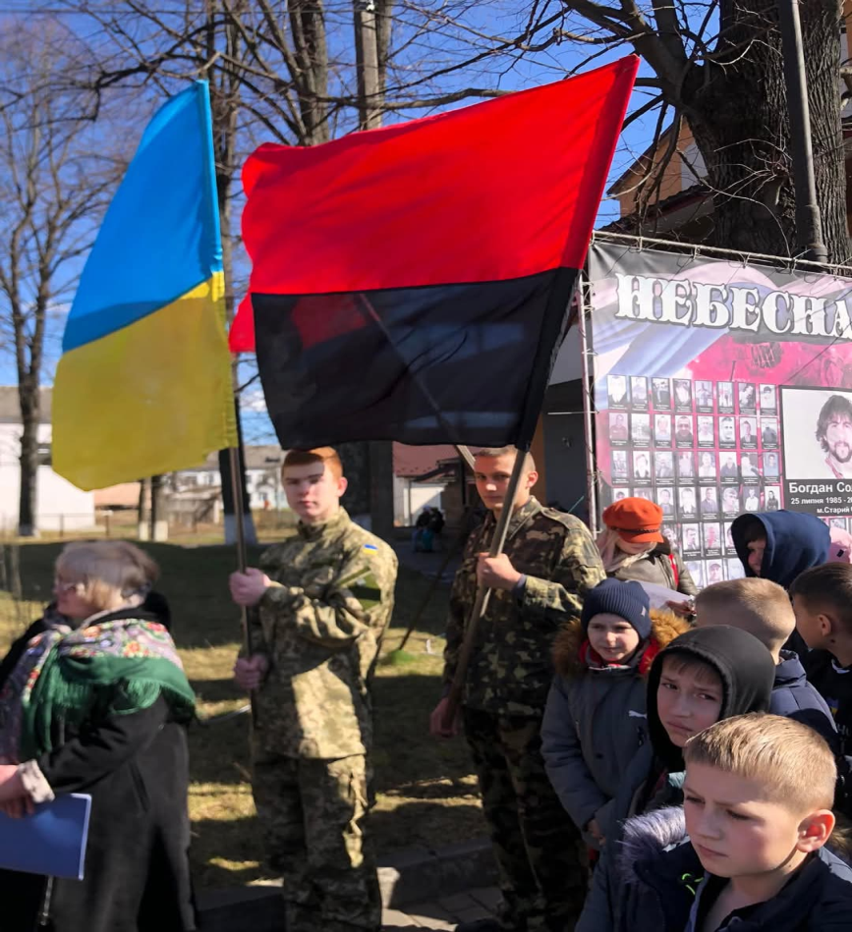
Відзначення ШЕВЧЕНКІВСЬКИХ днів

Slide 18
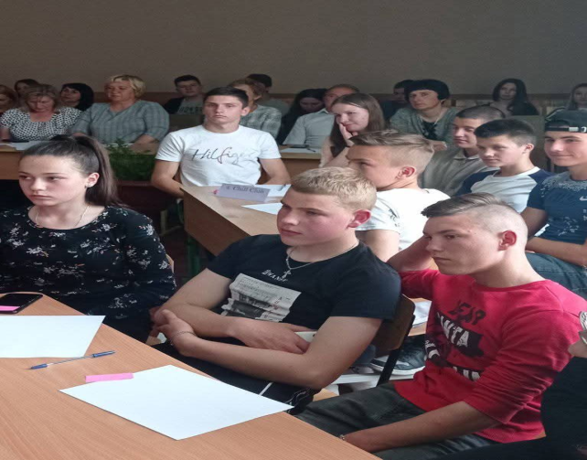
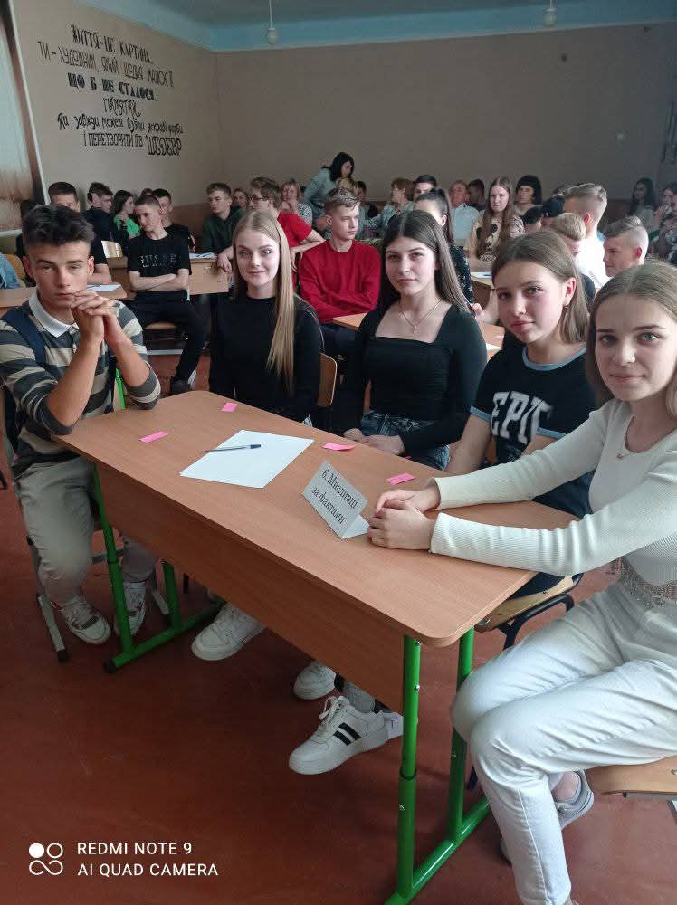
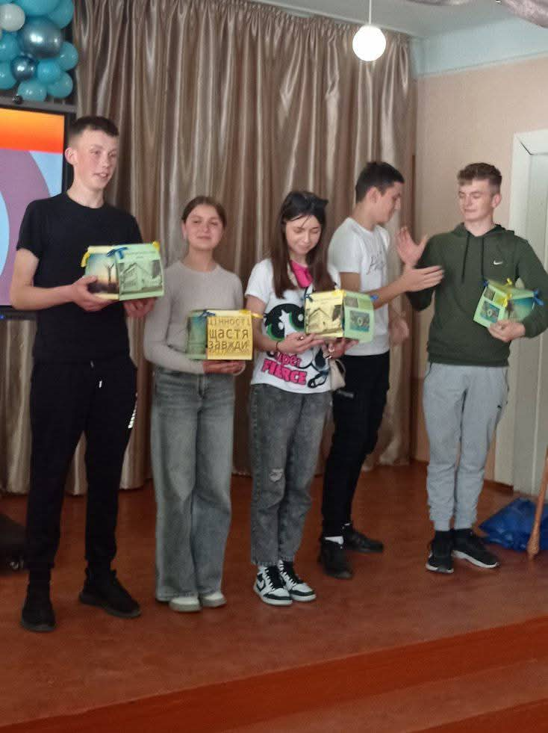
День відкритих дверей у школі

Slide 19
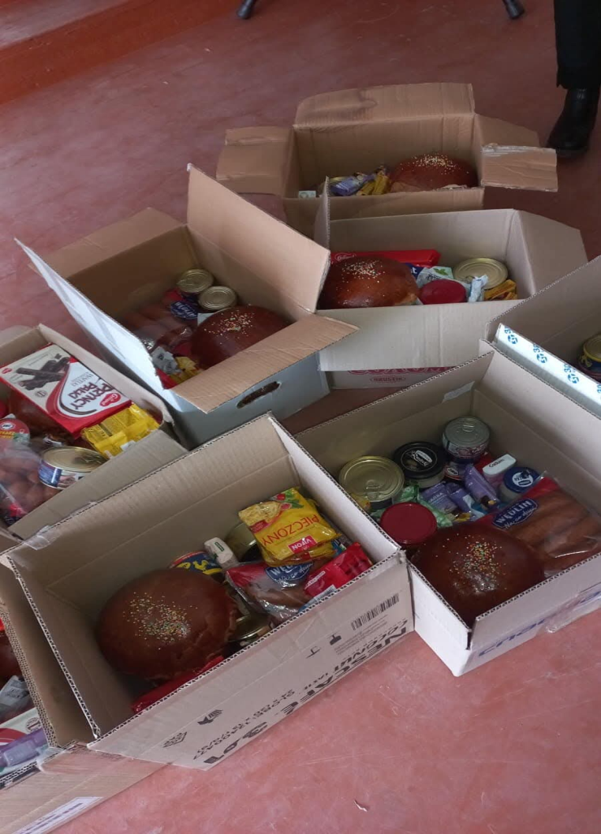
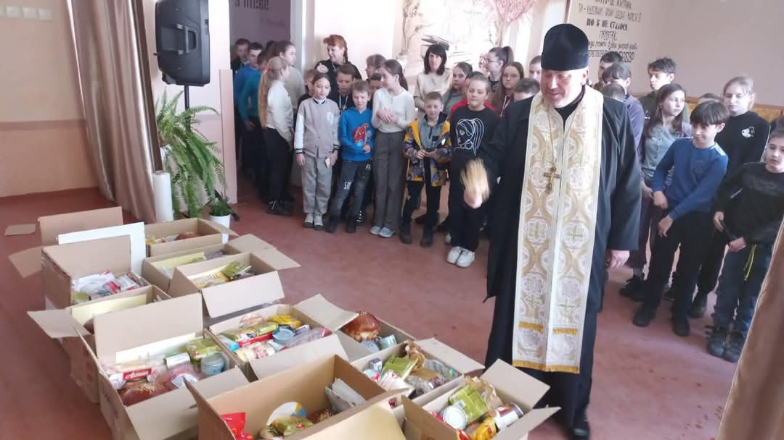
Волонтерська допомога захисникам

Slide 20
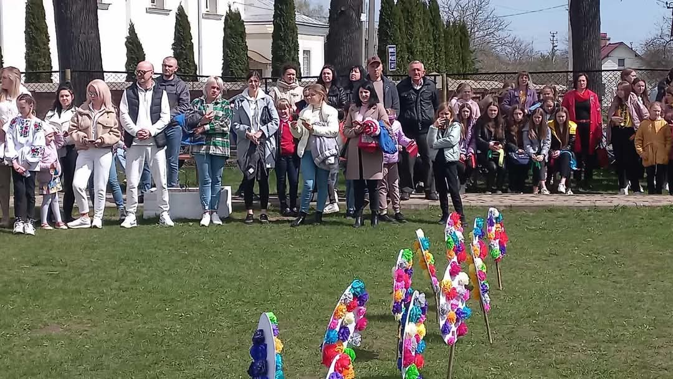
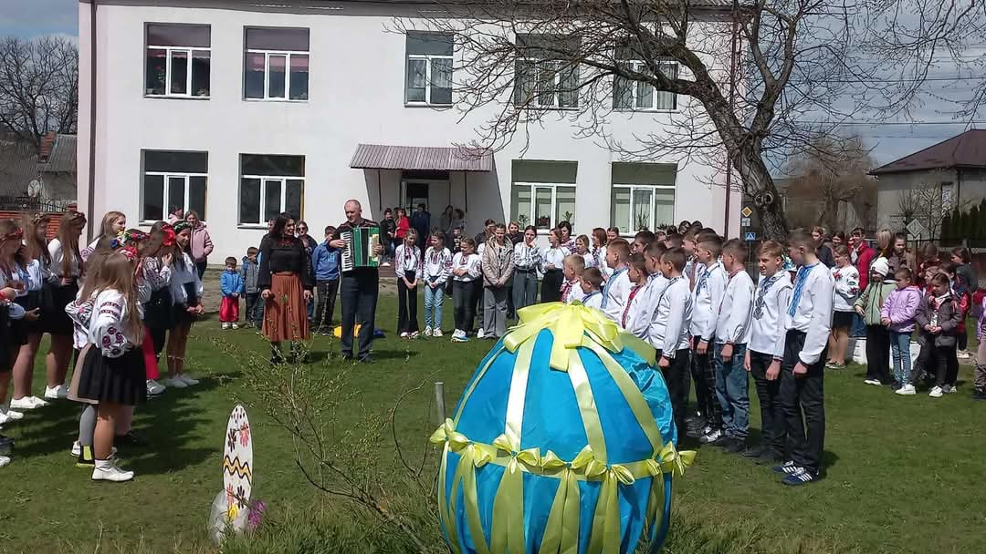
Участь у фестивалі
«Великодня гаївочка»
https://www.facebook.com/share/v/14j6nam
yng/

Slide 21

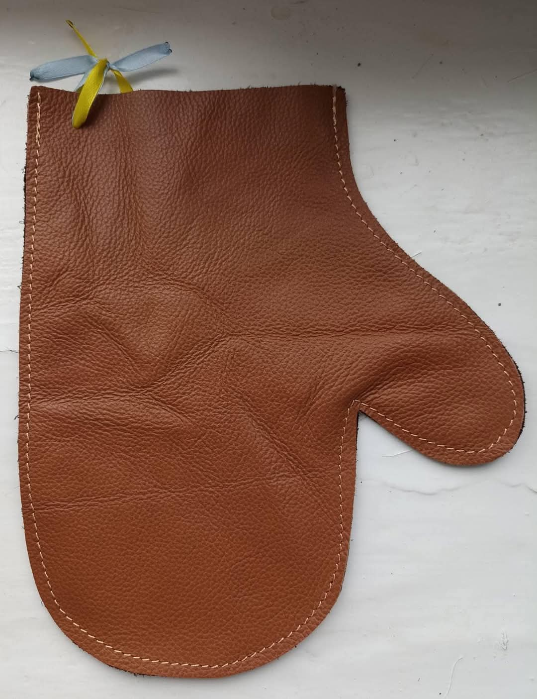
Участь в акції «Рукавичка добра»

Slide 22
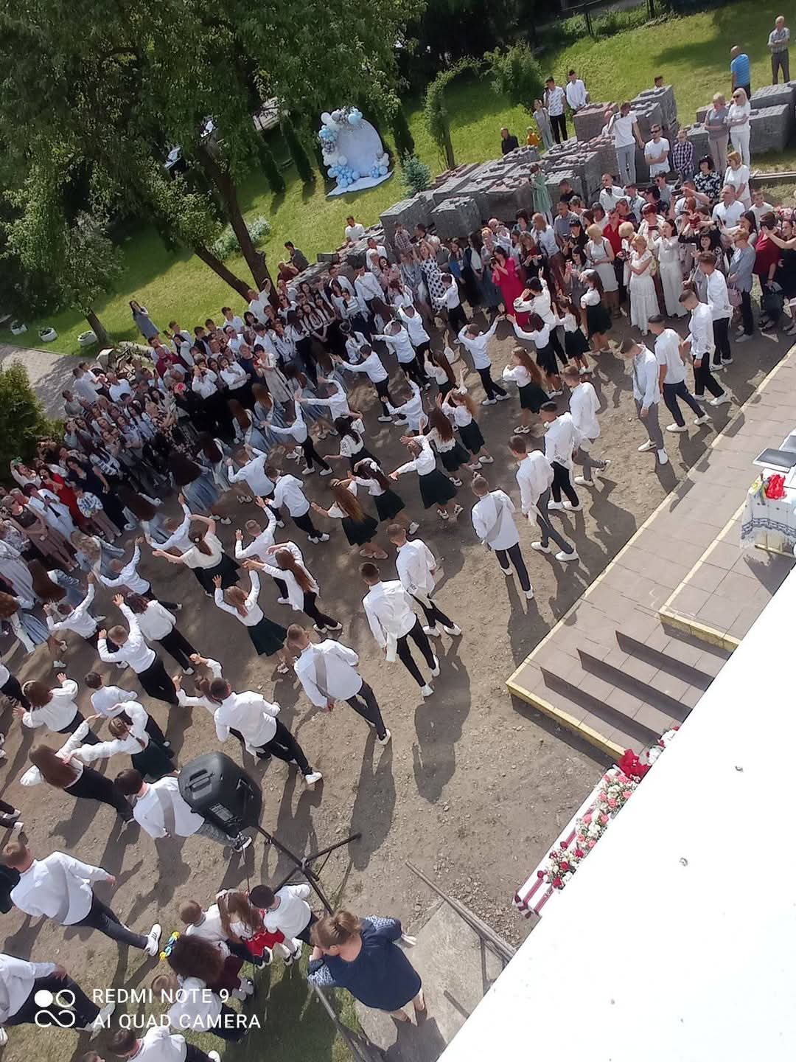
Останній дзвоник

Slide 23
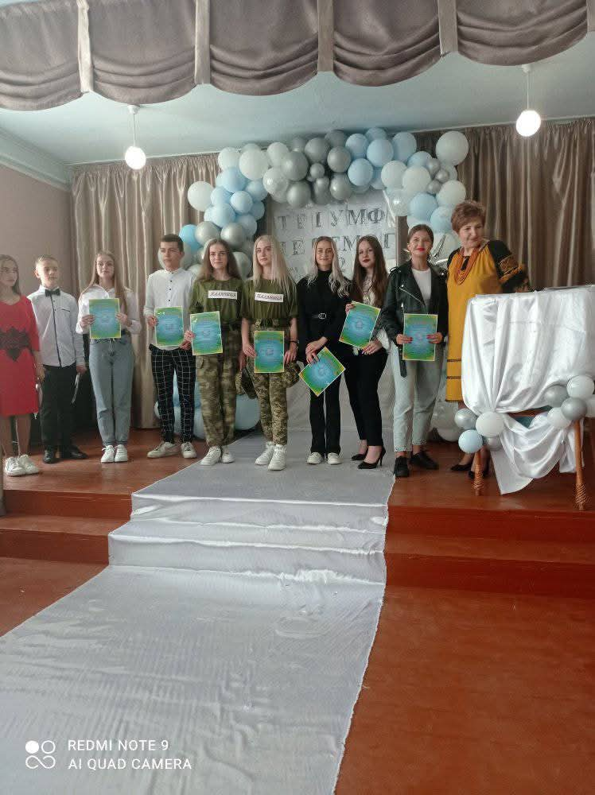
«ТРІУМФ ПЕРЕМОГ»- нагородження команди за зайняте
ІІ місце у Всеукраїнському конкурсі «Я- людина»

Slide 24
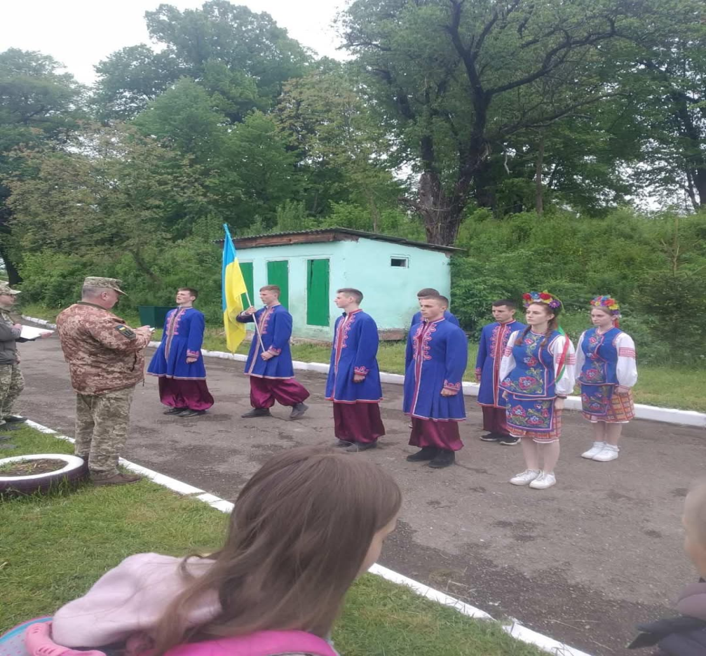
Участь у грі «Джура»

Slide 25
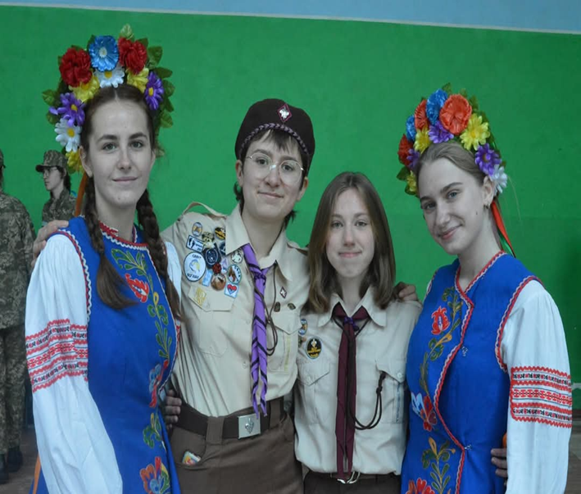
І хай допоможе нам Бог надалі трудитися на благо України!

